Slide 1


LIAA atbalsts
09.2024.

Slide 2

MVU inovatīvās uzņēmējdarbības attīstība
Eksports
Biznesa inkubācija
Inovācijas motivācija
Atbalsts pieejams līdz 2027. gada 30. jūnijam vai kamēr pieejams finansējums
Notes:
Pasākuma mērķis ir nodrošināt finansējuma pieejamību biznesa idejas īstenošanai un uzņēmējdarbības attīstībai Latvijā, veicinot aktivitātes, kas paaugstina inovatīvo komersantu īpatsvaru ekonomikā un sekmē uzņēmējdarbību, kas vērsta uz augstu pievienoto vērtību radīšanu vidēji augsto un augsto tehnoloģiju un radošo industriju jomā, kā arī veicina eksporta pieaugumu atbalstītajos uzņēmumos, tādējādi sniedzot ieguldījumu Latvijas viedās specializācijas stratēģijas mērķu sasniegšanā.

Slide 3
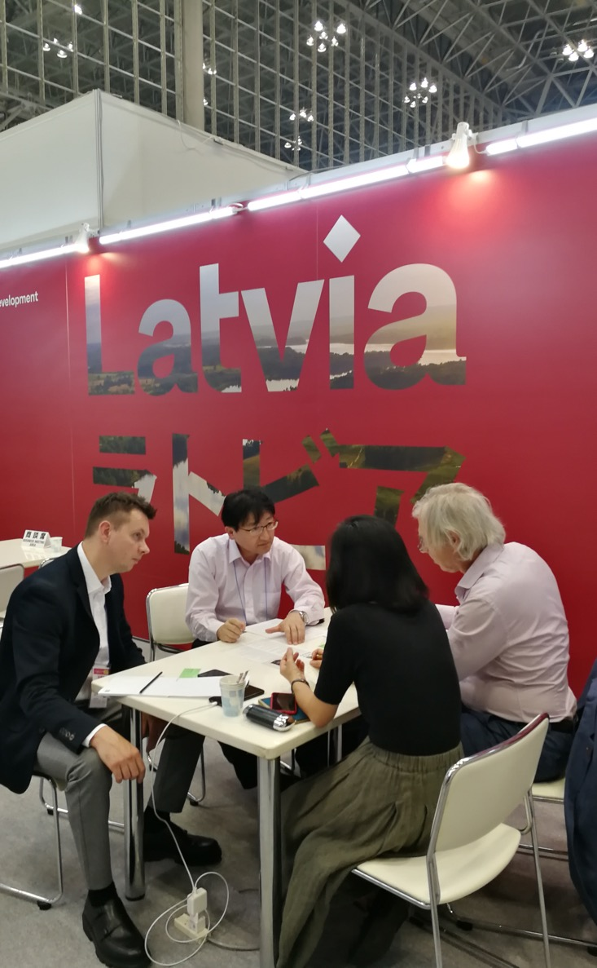
Eksporta atbalsts
Granti 60% apmērā:
Eksporta atbalsta darbībām saskaņā ar iesniegto plānu
LIAA organizētām Latvijas augstu valsts amatpersonu vizītēm
LIAA organizētām tirdzniecības misijām
Starptautisku sporta pasākumu un starptautisku izstāžu organizēšanai Latvijā saskaņā ar iesniegto pieteikumu
100% atbalsts: LIAA organizētiem nacionālajiem stendiem starptautiskajās izstādēs
Citi pakalpojumi:
Uzņēmējdarbības un eksporta veicināšanas pasākumi klātienē un tiešsaistē
Kontaktu dibināšana ārvalstīs
LIAA pārstāvniecības ārvalstīs
Atvērta pieteikšanās

Slide 4
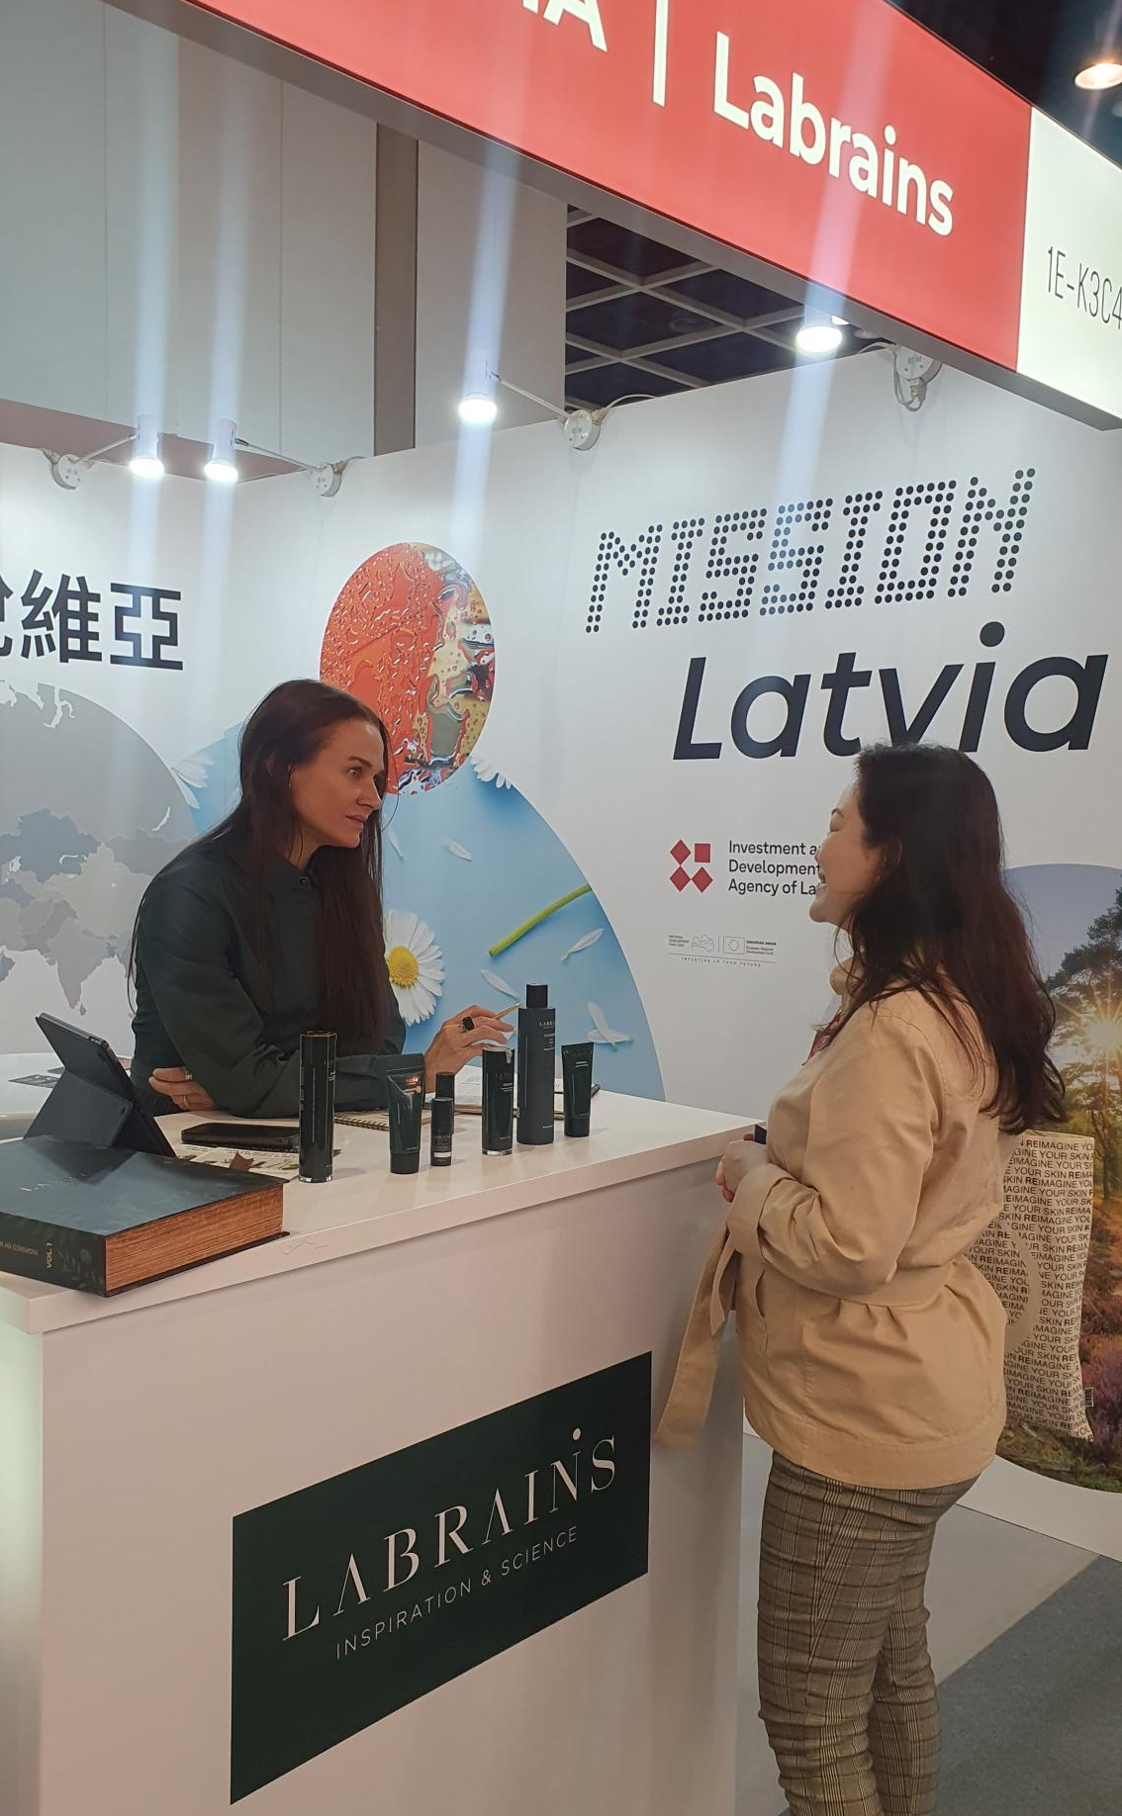
Atvērta pieteikšanās
Eksporta atbalsts
Atbalsta saņēmēji, kuri atbilst sīko (mikro), mazo un vidējo komersantu (MVK) statusam:
Komersanti
Biedrības, kurās apvienojušies vismaz 5 komersanti
Nodibinājumi, ja starp dibinātājiem un to biedriem ir vismaz 5 komersanti
Kooperatīvās sabiedrības, kurās apvienojušies vismaz 3 komersanti
Zemnieku vai zvejnieku saimniecības
Jaunuzņēmumi vai komersanti, kuri saņem atbalstu Eiropas līmeņa projektos

Slide 5

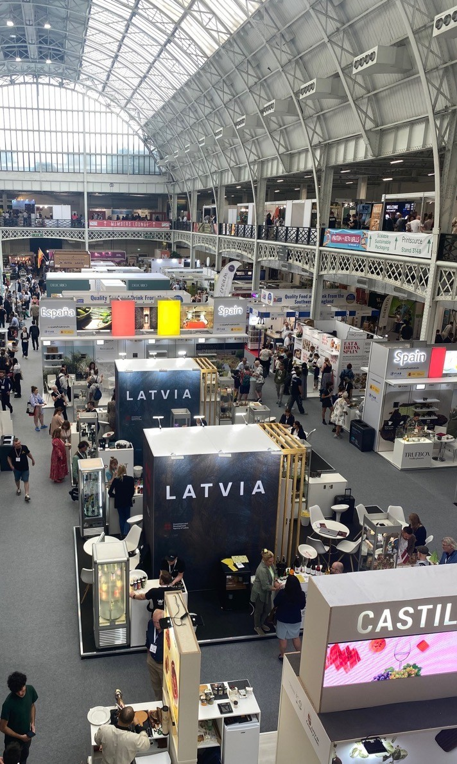
Kvalitātes kritēriji eksporta atbalsta nodrošināšanai
Minimālais punktu skaits – 9
Pašpārbaudes kalkulators pieejams business.gov.lv
Atbalsta saņēmēja neto apgrozījums atbalsta saņemšanas nozarē pēdējā noslēgtā finanšu gadā | (līdz 5 punktiem)
Nozaru dalījums pēc tehnoloģiju/zināšanu intensitātes (Eurostat klasifikācijas) | (līdz 4 punktiem)
Atbalsta saņēmēja darbinieku skaits pēdējā noslēgtā finanšu gadā | (līdz 4 punktiem)
Atbalsta saņēmēja valsts budžetā iemaksātie nodokļi par pēdējo noslēgto finanšu gadu | (līdz 6 punktiem)
P&A komponente | (līdz 2 punktiem)
Notes:
P&A ir pētniecība un attīstība

Slide 6

Kvalitātes kritēriji eksporta atbalsta nodrošināšanai
Minimālais punktu skaits – 9
Neattiecas uz: biedrībām, nodibinājumiem, kooperatīvām sabiedrībām, jaunuzņēmumiem un komersantiem, kas saņem atbalstu Eiropas līmeņa projektos
Attiecas uz:
Eksporta atbalsta darbībām
LIAA organizētām Latvijas augstu valsts amatpersonu vizītēm
LIAA organizētām tirdzniecības misijām
Nacionālajiem stendiem starptautiskajās izstādēs

Slide 7
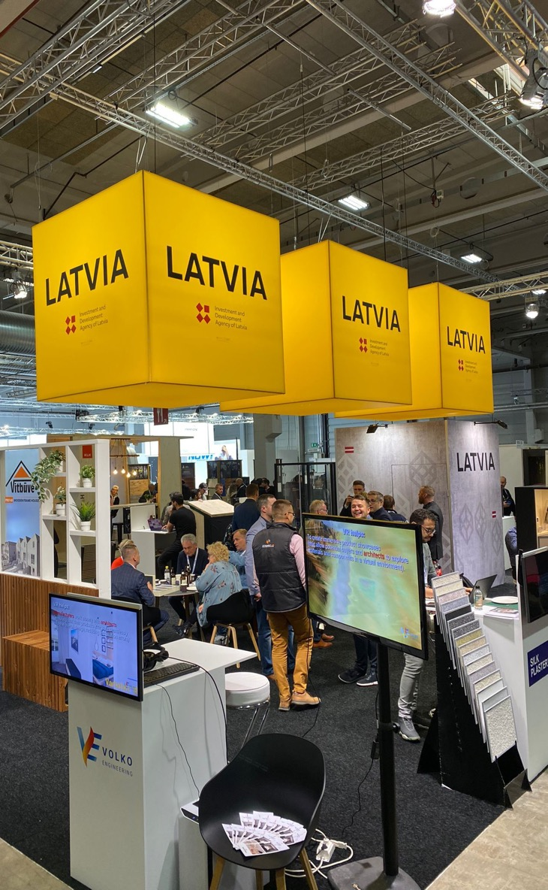

Eksporta atbalsta darbību plāns – granti
Atbalsts eksporta atbalsta darbībām saskaņā ar iesniegto plānu (piemēram, dalība starptautiskajās izstādēs ārvalstīs un Latvijā ar stendu vai kopstendu, ražotņu un produktu atbilstības novērtēšana u.tml.)
Atbalsta apjoms:
60%
1 kalendāra gada laikā maks. 40 000 EUR un 30% no pēdējā noslēgtā gada neto apgrozījuma
Granti
13 milj. EUR
De minimis
Atvērta pieteikšanās
Notes:
Atvērta no 29.novembra
Ja ir noslēgts inkubācijas programmas līgums, tad nevar pieteikt plānu

Slide 8
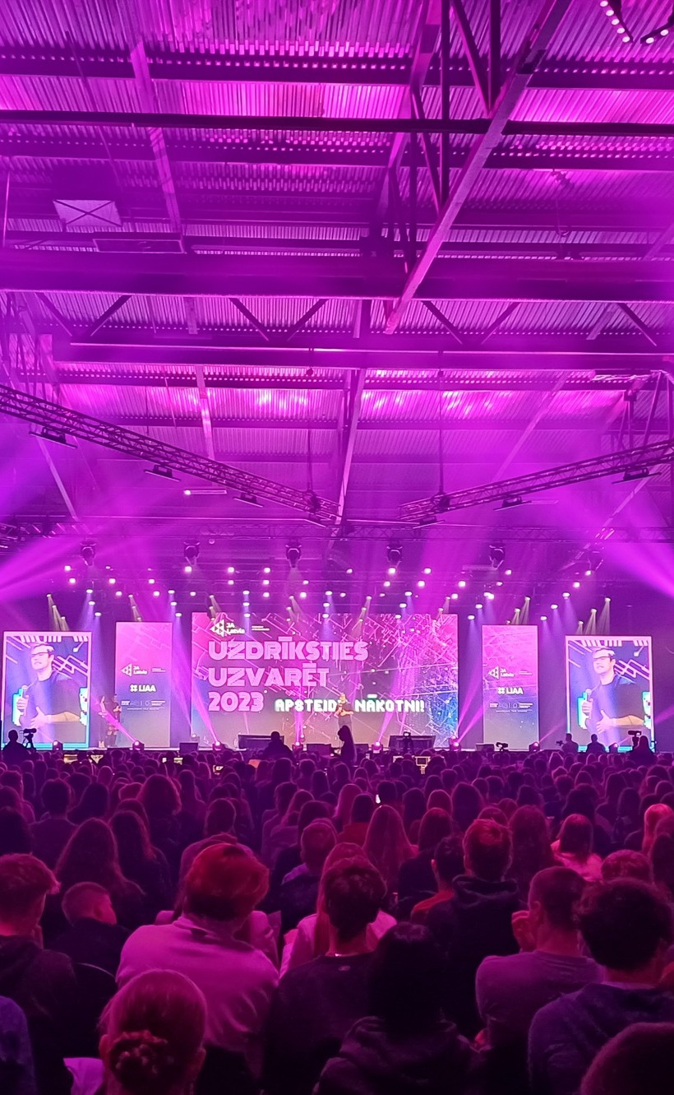
Eksporta atbalsta darbību plāns – granti
Jāiesniedz Eksporta atbalsta darbību plāns business.gov.lv
Plāns par 2024. gada 6 vai 12 mēnešiem jāiesniedz pirms pirmā darbība ir noslēgusies (piemēram, pirms noslēgusies izstāde, pirms saņemts sertifikāts u.tml.)
Plānam jāpievieno izmaksu pamatojošie dokumenti
LIAA izvērtē eksporta atbalsta darbību plānu un pieņem lēmumu:
Pie pirmā eksporta atbalsta darbību plāna vērtēšanas ar LIAA tiek noslēgts atbalsta (jumta) līgums
Pēc eksporta atbalsta darbību plāna apstiprināšanas notiek plānoto darbību īstenošana
Maksājuma pieprasījums jāiesniedz pēc apstiprināta plāna un par pabeigtu darbību ne vēlāk kā līdz 2025. gada 31. martam
Granti
13 milj. EUR
De minimis
Atvērta pieteikšanās
Notes:
Atvērta no 29.novembra

Slide 9

Eksporta atbalsta darbību plāns – granti
Atbalstāmās aktivitātes
Dalība starptautiskajās izstādēs ārvalstīs un Latvijā ar stendu vai kopstendu, konferencēs ārvalstīs ar stendu vai ar prezentāciju
Dalība kontaktbiržās ārvalstīs klātienē vai tiešsaistē
Dalība starptautiskajās digitālajās nozaru platformās: ne vairāk kā 3 platformās 1 kalendāra gada laikā 1 gala labuma guvējam (atbalsts netiek sniegts dalībai sociālajos tīklos un tirdzniecības platformās)
Dalība ārvalstu starptautiskajās nozaru organizācijās vai asociācijās
Ražotņu un produktu atbilstības novērtēšana (sertificēšana)

Slide 10
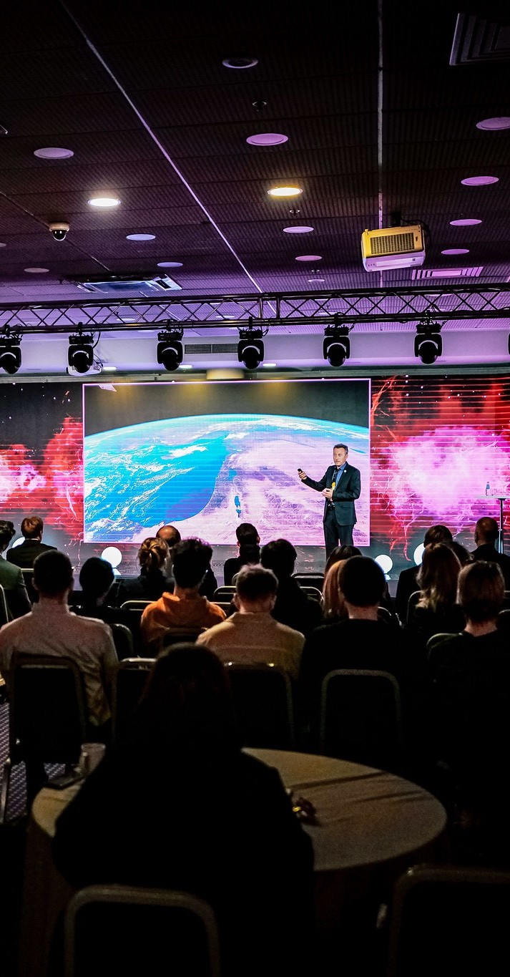
Eksporta atbalsta darbību plāns – granti
Atbalstāmās aktivitātes | Maksimālie pieļaujamā atbalsta summa
Mārketinga vizuālo materiālu (bukletu, baneru vai videoklipu) izstrādes izmaksas par produktu vai pakalpojumu | 5 000 EUR kalendāra gadā
Mērķa tirgus pētījuma izstrāde un iegāde | 8 000 EUR kalendāra gadā
Telemārketinga pakalpojumi ārvalstu sadarbības partneru meklēšanai | 8 000 EUR kalendāra gadā
Ārvalstu atbilstošās nozares eksperta piesaiste eksporta tirgos eksporta tirgus stratēģijas izstrādei un īstenošanai, kā arī ārvalstu tirdzniecības aģenta piesaiste tirgus darbības pārorientācijai | 8 000 EUR kalendāra gadā
Preču zīmes, t.sk. preču zīmes stratēģijas, izstrāde un reģistrēšana | 5 000 EUR kalendāra gadā
Reklāmas kampaņas izstrādes un vadības izmaksas, lai produktu palaistu eksporta tirgū | 5 000 EUR kalendāra gadā
Atbalsta nodrošināšana starptautisko konferenču organizēšanai Latvijā RIS3 jomā, ja konferencē piedalās vismaz 50 dalībnieki un vismaz 50% no tiem ir ārvalstu dalībnieki (par dalībniekiem ir uzskatāmi konferences satura veidotāji – lektori, diskusiju dalībnieki, stendu dalībnieki u.c.) | 12 000 EUR 1 starptautiskās konferences organizēšanai Latvijā

Slide 11
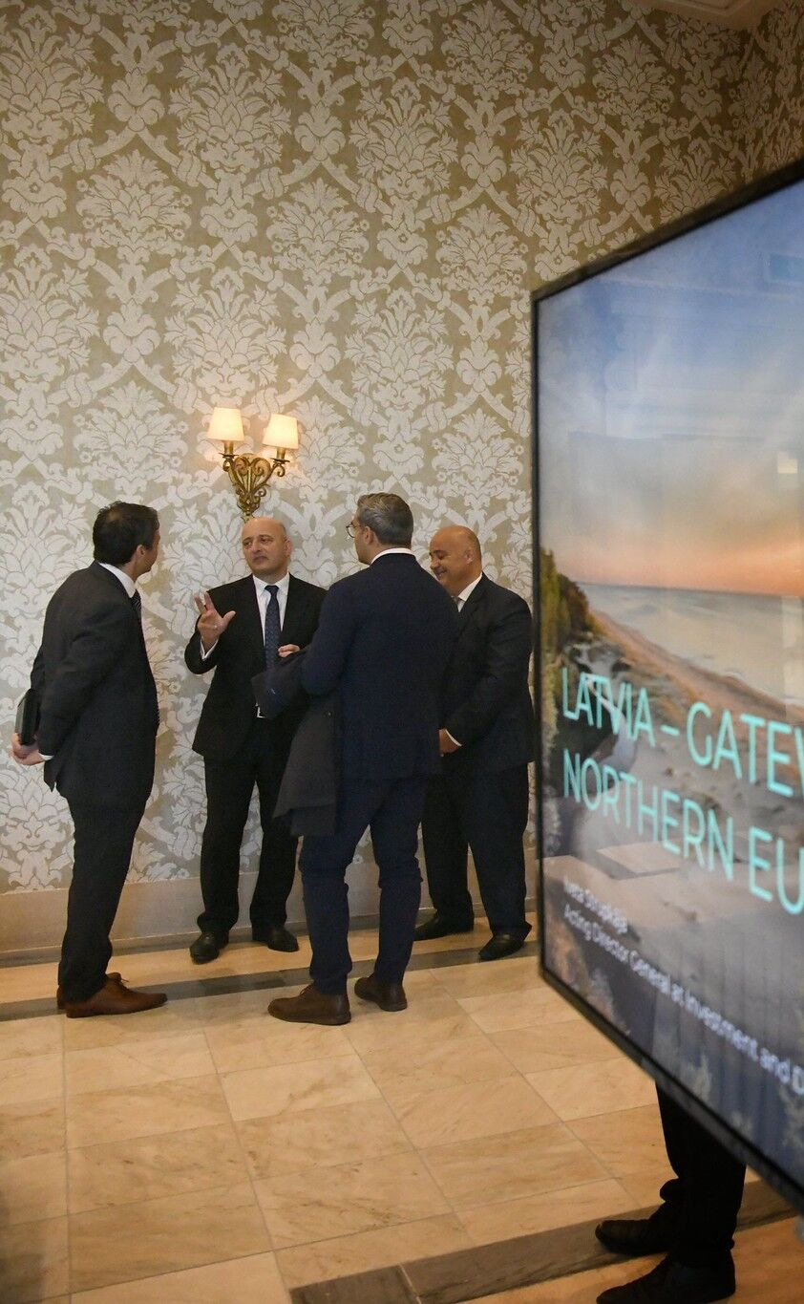
Dalībai LIAA organizētajās Latvijas augstu valsts amatpersonu vizītēs un tirdzniecības misijās – granti
Attiecināmās izmaksas:
Dalības maksa ne vairāk kā 2 000 EUR par piedalīšanos 1 pasākumā
Ceļa (transporta) izdevumi ne vairāk kā 3 personām
Atbalsta apjoms:
60%, de minimis

Slide 12
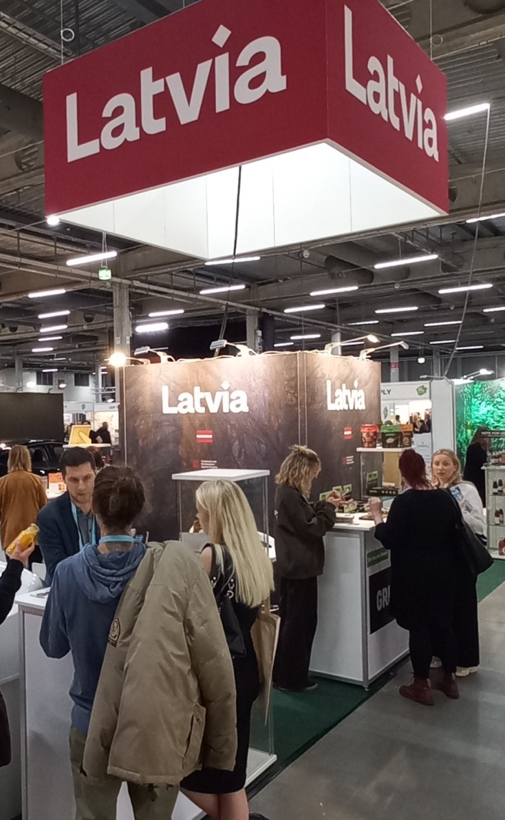
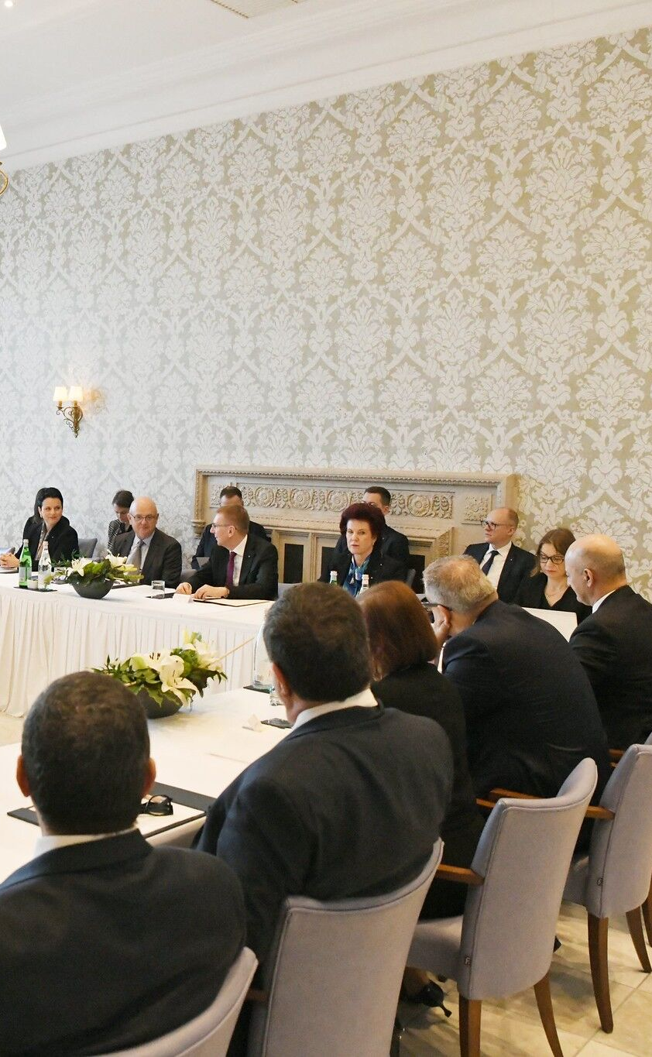
Dalībai LIAA organizētajās Latvijas augstu valsts amatpersonu vizītēs (VV) un tirdzniecības misijās (TM) – granti
Pasākumi ir pieejami gan par maksu, gan atbalstu
Lai saņemtu atbalstu, ir jākvalificējas atbalsta kritērijiem (ja attiecas)
Jāpiesakās konkrētam pasākumam business.gov.lv (TM gadījumā LIAA izvērtē vai tiks piešķirts atbalsts, tiek noslēgts līgums par atbalstu)
Jānoslēdz līgums ar LIAA par dalību TM/VV
LIAA izraksta rēķinu
Pasākuma norise
Iesniedz Maksājuma pieprasījumu (VV gadījumā LIAA izvērtē vai tiks piešķirts atbalsts, tiek noslēgts līgums par atbalstu)
Notes:
pieejama aktivitāte sākot no 2023. gada decembra, kad tiks izsludinātas vizītes un misijas business.gov.lv

Slide 13

Starptautisku sporta pasākumu un starptautisku izstāžu organizēšanai Latvijā – granti
Pirms pasākuma LIAA jāiesniedz pieteikums business.gov.lv
Pasākuma nosacījumi:
Vismaz 2 dienas
Vismaz 500 ārvalstu apmeklētāji un/vai ārvalstu dalībnieki no vismaz no 4 valstīm
Komersanti
Biedrības
Nodibinājumi
Atbalsta apjoms: 60%, de minimis

Slide 14

Starptautisku sporta pasākumu un starptautisku izstāžu organizēšanai Latvijā – granti
Atbalsta apmērs, EUR (de minimis) | Ārvalstu apmeklētāji un/ vai ārvalstu pasākuma dalībnieki
Līdz 50 000 | Vismaz 500
Līdz 75 000 | Vismaz 1 000
Līdz 100 000 | Vismaz 1 500
Līdz 125 000 | Vismaz 2 000
Līdz 150 000 | Vismaz 2 500
Līdz 200 000 | Vismaz 3 000

Slide 15
Starptautisku sporta pasākumu un starptautisku izstāžu organizēšanai Latvijā – granti
Atbalstāmās izmaksas:
Licences iegādes izmaksas pasākuma organizēšanai Latvijā un/vai dalības maksa starptautiskā organizācijā, kas nepieciešama starptautiska statusa vai reitinga piešķiršanai plānotajam pasākumam
Tādu pasākuma mārketinga materiālu kā bukletu, baneru vai videoklipu izstrādes un izgatavošanas izmaksas, satura izstrādes izmaksas
Izmaksas saistībā ar pasākuma popularizēšanu digitālajā vidē, tai skaitā pasākuma tiešraides nodrošināšana (atbalsta summa ne vairāk kā 20 000 EUR)
Norises telpu un zemes platību nomas izmaksas
Tehniskā aprīkojuma pakalpojuma izmaksas
Transporta nomas pakalpojumu izmaksas Latvijā starptautiskā sporta pasākuma dalībnieku kopīgai pārvadāšanai starp pasākuma norises vietām
Starptautiska sporta pasākuma nodrošināšanai nepieciešamo sporta federācijas apstiprinātu sporta tiesnešu honorāru izmaksas
Dalība nozares profesionālajos pasākumos (atbalsta summa ne vairāk kā 3 000 EUR)

Slide 16
LIAA organizētiem nacionālajiem stendiem starptautiskajās izstādēs
Jāpiesakās konkrētam stendam business.gov.lv
Dalība nacionālajā stendā starptautiskajā ārvalstu izstādē gan par maksu, gan atbalstu
Atbalsta apjoms: 100%, de minimis
Jākvalificējas atbalsta kritērijiem, tad LIAA piemēro de minimis atbalstu par dalību nacionālajā stendā
Maksājuma pieprasījums nav jāsniedz
Notes:
pieejama aktivitāte sākot no 2023. gada decembra, kad tiks izsludinātas vizītes un misijas business.gov.lv

Slide 17
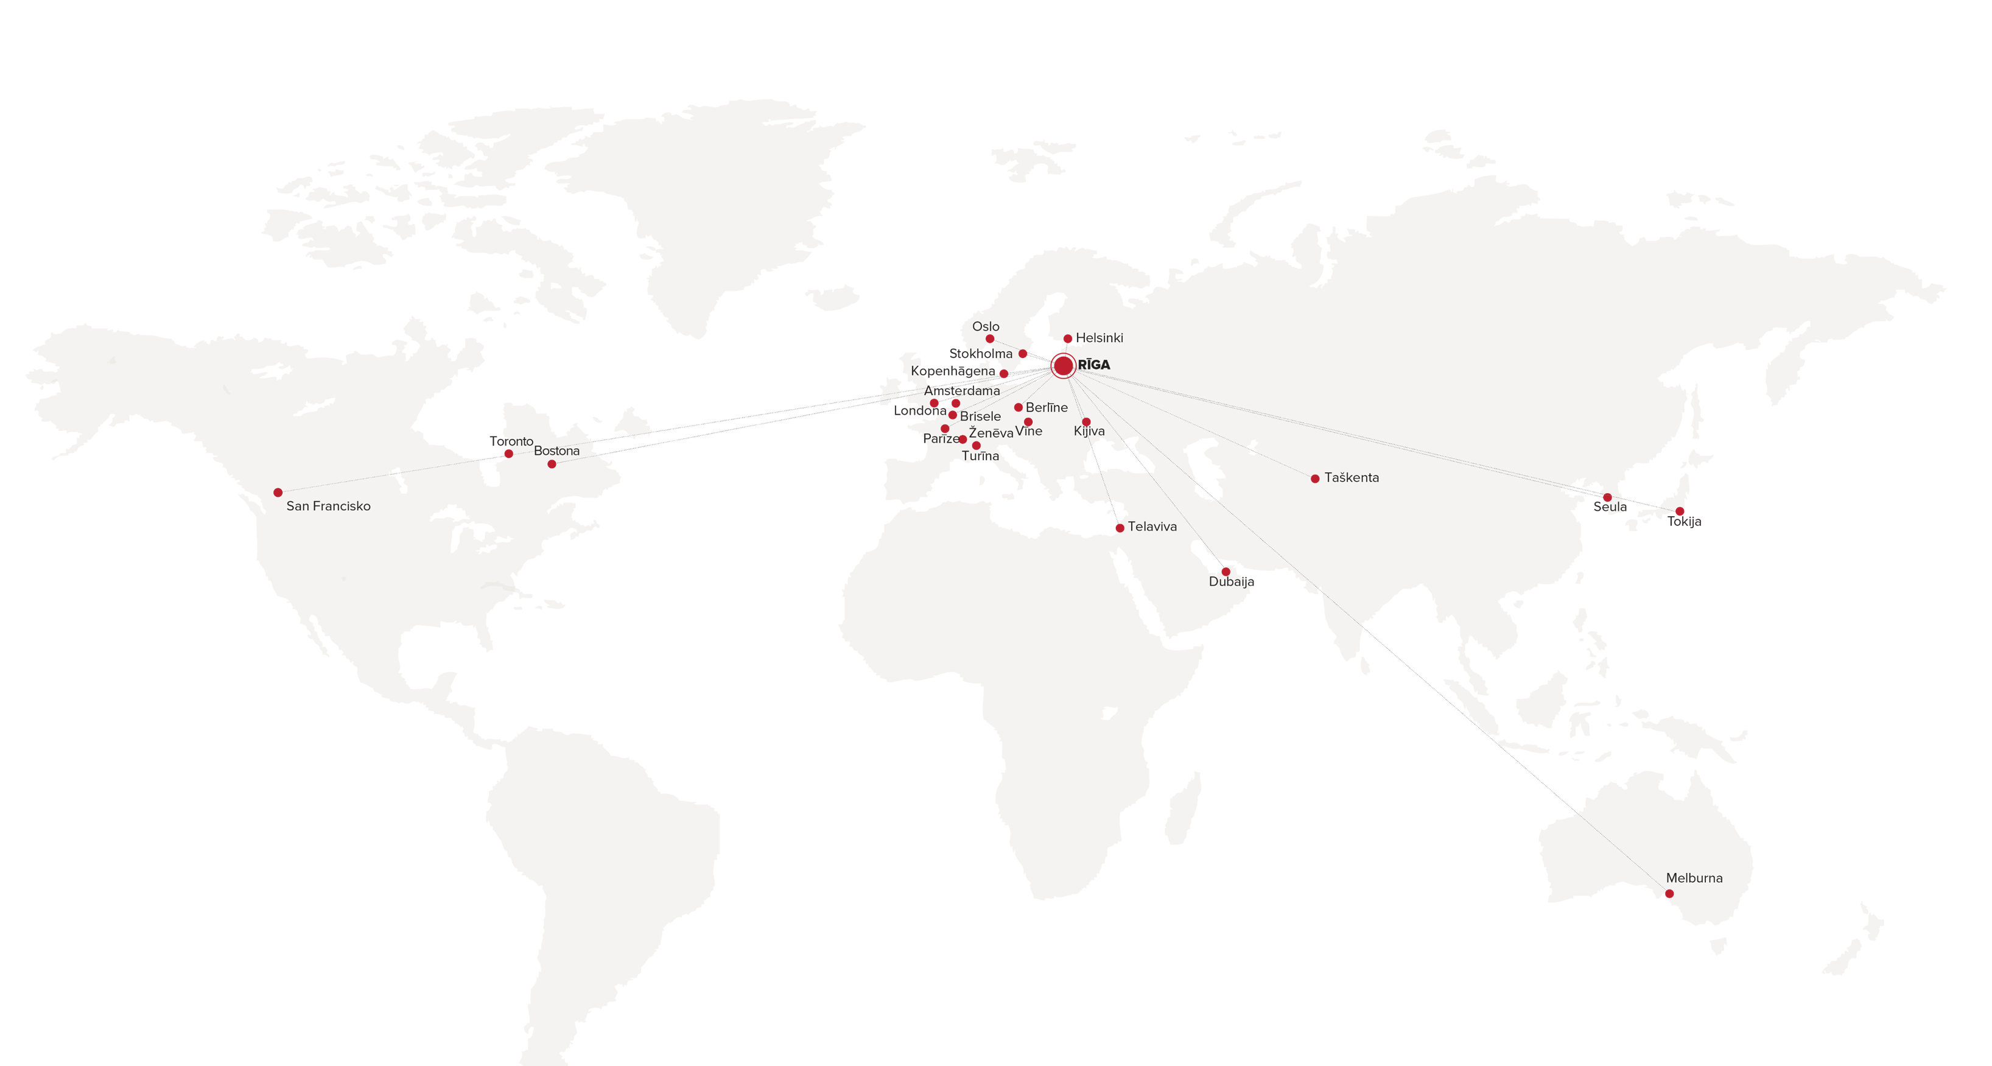
LIAA pārstāvniecības ārvalstīs

Slide 18
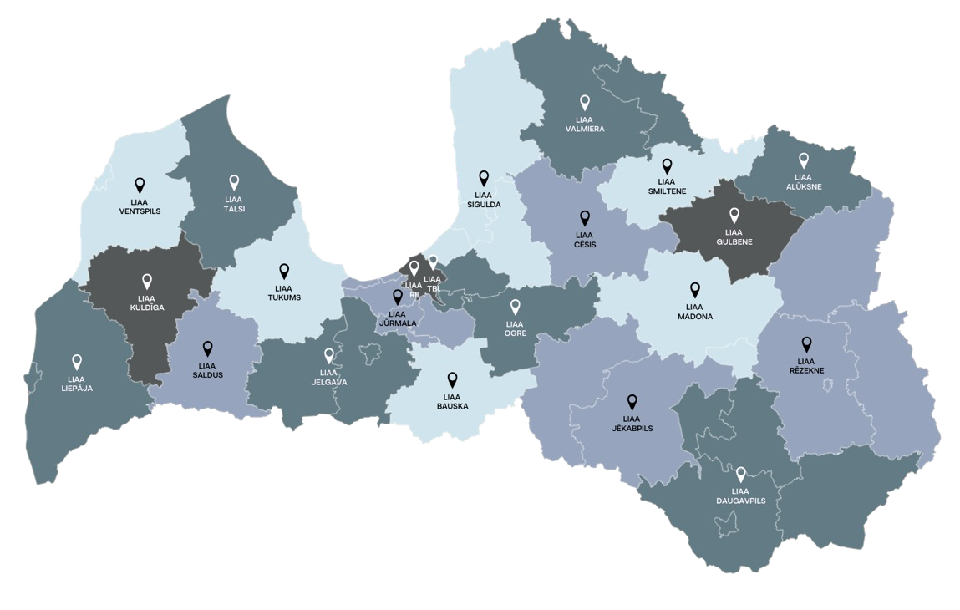
LIAA pārstāvniecības Latvijā
Konsultācijas un atbalsts par visām LIAA programmām un pakalpojumiem
Sadarbība ar partneriem un uzņēmumiem investīciju piesaistē
Pasākumi uzņēmēju izaugsmei un sadarbību veicināšanai
Kopstrādes telpas
Inkubācijas atbalsts
Notes:
2024.g. 1.cet plānots izsludināt inkubāciju

Slide 19
Biznesa inkubācijas atbalsts
Granti
19,9 milj. EUR
De minimis
INKUBĀCIJA | PIRMSINKUBĀCIJA | IDEJU KAUSS / IDEJOŠANA
Komersantiem, kas jaunāki par 5 gadiem un ražo eksportspējīgu vai inovatīvu preci vai pakalpojumu Programma – līdz 3 gadiem Granti Apmācības Mentorings Uzņemšana 2024. gada 16.-30.septembris | Komersantiem līdz 3 g.v. Programma – 1 gads Apmācības Mentorings Atbalsts produkta attīstībā Uzņemšana 2024. gada 28.oktobris – 8.novembris | Biznesa ideju autoriem (fiziskām personām) Programma – 4 mēneši Apmācības Konsultācijas/atbalsts/mentorings biznesa idejas attīstībā Uzņemšana 2024. gada 3.-25.septembris

Slide 20




Inovāciju motivācijas pasākumi
4,16 milj. EUR
Aktivitātes
2024. gadā
Uzņēmējdarbību veicinoši
pasākumi un apmācības,
t.sk. MINI MBA
Notes:
2024.g. bū saktivitātes, liaa veic ieprikumus

Slide 21

Mini MBA apmācību kurss “Inovāciju vadība”
Apmācības
2024. un 2025. gadā
4 grupas
80 darbinieki
Pirmais uzsaukums plānots
2024. gada oktobrī
Apmācības paredzētas:
Sīko (mikro), mazo un vidējo komersantu (MVK) darbiniekiem – vidējā un augstākā līmeņa vadītājiem: valdes un padomes locekļiem, struktūrvienību vadītājiem un vietniekiem, inovācijas un attīstības procesu vadītājiem, speciālistiem, kuru angļu valodas prasmes ir vismaz B2 līmenī (1 komersanta pārstāvis)
MVK, kuri plāno, izstrādā vai ievieš inovatīvu produktu vai inovatīvu procesu uzņēmējdarbībā RIS3 jomā
100% atbalsts, de minimis
Apmācības notiks angļu valodā, klātienē, (9-14 nedēļas, 140 h)
-
Notes:
2024.g. bū saktivitātes, liaa veic ieprikumus

Slide 22


Atbalsts
procesu digitalizācijai
Granti
37,5 milj. EUR
Atvērta pieteikšanās
Mērķis: veicināt procesu digitalizāciju komercdarbībā un produktivitātes paaugstināšanu
Granti:
Līdz 9 999 EUR, 100%
Līdz 100 000 EUR, 30%-60%
Uz atbalstu var pieteikties: komersanti (MVK, IK un lielie), ārvalstu filiāles, zemnieku saimniecības, kooperatīvās sabiedrības, biedrības, nodibinājumi, pētniecības organizācijas, publiskas personas kapitālsabiedrības
Pirms pieteikuma iesniegšanas LIAA, jāvēršas EDIC – Eiropas Digitālās inovācijas centrā, ko attīsta Latvijas IT klasteris, lai veiktu tiešsaistē digitālā brieduma testu, prototipēšanas gadījumā – pie Latvijas Digitālā akseleratora
Pieteicējs vienlaicīgi var iesniegt un īstenot vairākus projektus
Notes:
Atvērta

Slide 23
Atbalsts
procesu digitalizācijai
Granti
37,5 milj. EUR
Atvērta pieteikšanās
Attiecināmās izmaksas saskaņā ar EDIC izsniegto ceļa karti:
  Gatavo risinājumu, aparatūras, sensoru, iekārtu, programmatūras un informācijas tehnoloģiju infrastruktūras iegādes, izstrādes, prototipēšanas, uzstādīšanas un pielāgošanas izmaksas, tai skaitā licences iegādes izmaksas
  Konsultāciju izmaksas par konkrēto iekārtu, programmatūru un risinājumiem
  Atbalsts būs pieejams līdz 2026. gada 31. martam vai kamēr pieejams finansējums
Notes:
Atvērta

Slide 24

Atbalstāmās darbības
Pārdošanas procesi
Personāla vadības procesi
Datu pārvaldības procesi
Administratīvie procesi
Resursu pārvaldības procesi
Stratēģiskā vadība
Operatīvās vadības procesi
Ražošanas un kvalitātes kontroles procesi
Transports un loģistikas procesi
Citi ar IKT saistīti uzlabojumi

Slide 25





Viedās specializācijas stratēģijas jeb RIS3 jomas specializācijas
VIEDIE MATERIĀLI & FOTONIKA
BIOEKONOMIKA
VIEDĀ ENERĢĒTIKA
IKT & VIEDĀ PILSĒTA
BIOMEDICĪNA

Slide 26

Zaļais koridors (fast track investoriem)
Mērķis: samazināt komersantiem administratīvo slogu un paātrināt administratīvos saskaņošanas procesus, vienlaicīgi veicinot Latvijas konkurētspēju investīciju piesaistes jomās: RIS3, starptautisko biznesa pakalpojumu centru darbība (GBS), kā arī būvniecība, transports un loģistika, ja ir saistība ar iepriekš minētajām jomām
Kritēriji RIS3, GBS un būvniecības, transporta, loģistikas investīciju projektiem (3 gadu periodā jāizpilda 3 no 4 kvalifikācijas kritērijiem):
Investīcijas: 5 milj. EUR (Rīgas pilsētas teritorijā 10 milj. EUR) | Jaunradītas darbavietas (izpildās vismaz viens no kritērijiem): 75 (Rīgas pilsētas teritorijā vismaz 100) Vidējā mēneša bruto samaksa nav mazāka par CSP publicēto iepriekšējā gada samaksu, kam piemērots koeficients 1,5 (Rīgā koeficients 2) un radītas vismaz 50 jaunas darba vietas (Rīgas pilsētas teritorijā vismaz 75) | Eksporta apjoms: vismaz 3 milj. EUR (Rīgas pilsētas teritorijā vismaz 5 milj. EUR) | Ieguldījums P&A, t.sk. darbinieku kompetenču pilnveidē: vismaz 250 000 EUR
Kritēriji AER projektiem (3 gadu periodā jāizpilda 1 no 2 kvalifikācijas kritērijiem):
Investīcijas: 5 milj. EUR (Rīgas pilsētas teritorijā 10 milj. EUR) | Ieguldījums P&A, t.sk. darbinieku kompetenču pilnveidē: vismaz 250 000 EUR

Slide 27

Inovāciju vaučeri
Atbalsts jauna produkta vai tehnoloģijas izstrādei RIS3 jomās
Komersanti (MVK)
1 jauna produkta izstrādei: līdz 25 000 EUR
Vairāki inovāciju vaučeru atbalsta veidi:
Iepazīšanās: 100%, līdz 5 000 EUR
Dizaina: līdz 85%, līdz 5 000 EUR
Klasiskais: līdz 85%, līdz 25 000 EUR
Augsti kvalificēta darbinieka piesaistei: līdz 45%, līdz 25 000 EUR
Atbalstāmās darbības:
Tehniski ekonomiskā priekšizpēte
Rūpnieciskie pētījumi
Eksperimentālā izstrāde
Produkta rūpnieciskā dizaina izstrāde
Rūpnieciskā īpašuma tiesību nostiprināšana
Sertificēšana un testēšana
Dizainera pakalpojums
Darba alga (augsti kvalificētam darbiniekam)
Granti
5,4 milj. EUR
De minimis
Atvērta pieteikšanās
Atbalsts pieejams līdz 2027. gada 30. aprīlim vai kamēr pieejams finansējums

Slide 28

Jaunuzņēmumu atbalsts
Mērķis: veicināt jaunuzņēmumu* veidošanos Latvijā, lai sekmētu pētniecību, kā arī inovatīvu ideju, produktu vai procesu izstrādi un komercializāciju
Kvalificēties atbalsta programmai var, ja saņemta kvalificēta riska kapitāla investīcija jaunuzņēmumā vai mātes/meitas uzņēmumā, vai, ja veic inovatīva produkta izstrādi, ražošanu vai attīstību, kur izstrādātais produkts jau ir izmantojams testēšanai pirmajiem klientiem
Programmas:
Atbalsts 45% apmērā augsti kvalificētu darba ņēmēju (AKD) atalgojuma izmaksām RIS3 jomās, tikai MVK
Nodokļu atvieglojumi:
  Valsts sociālās apdrošināšanas obligāto iemaksu fiksētais ikmēneša maksājums
  Iedzīvotāju ienākuma nodokļa atlaide
*Jaunuzņēmuma definīcija: Latvijā reģistrēta kapitālsabiedrība ar augstas izaugsmes potenciālu, kuras pamatdarbība ir saistīta ar mērogojamu biznesa modeļu un inovatīvu produktu izstrādi, ražošanu vai attīstību
Granti AKD 2,6 milj. EUR
De minimis
Atvēra
Notes:
Jaunuzņēmumiem augsti kvalificētu darbinieku piesaistei (AKD) konkrētu pētniecisku aktivitāšu veikšanai, tehnoloģisku problēmu risināšanai, kā arī jaunu vai būtiski uzlabotu produktu vai tehnoloģiju izstrādei viedās specializācijas jomās
Kvalificēta riska kapitāla investīcija ir viena no kvalifikācijas pazīmēm. Un tādas ir 3: ieguldījums jaunuzņēmumā, ieguldījums jaunuzņemuma mātes/meitas sabiedrībā un produkts ir izstrādāts vismaz MVP stadijā (produkts ar funkcionalitāti, ko dod klientam testēt, lai tas sniedz atgriezenisko saiti)

Slide 29


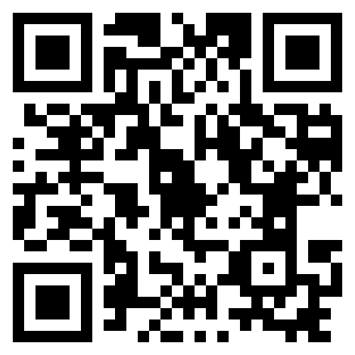

Paldies par uzmanību!

